Slide 1


Учебно-методический комплекс «Школа БИНОМ» естественно-математического образования
2010 ФГОС 2020
«Концептуальные основы ФГОС»
автор презентации
учитель информатики и географии высшей категории Осипов И.М. (МКОУ СОШ с. Новодевица Приморский край

Slide 2
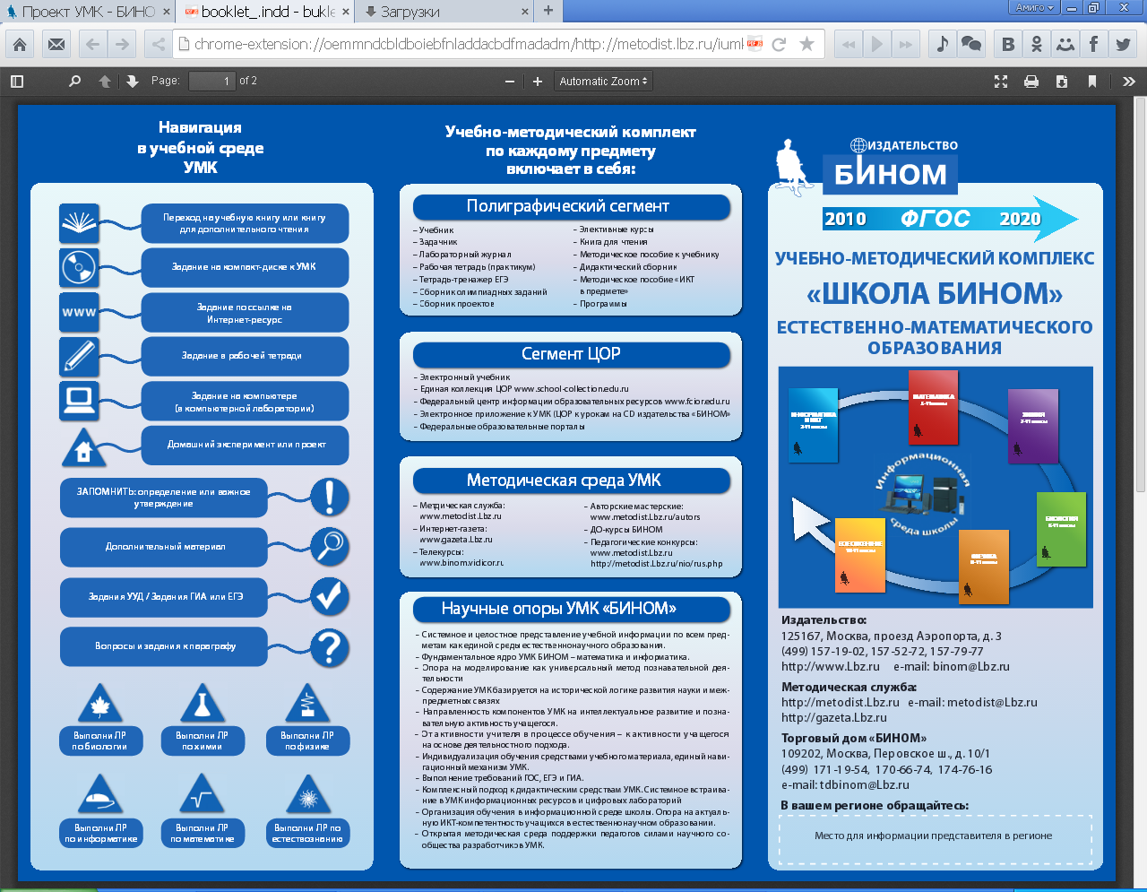
Состав УМК Школы БИНОМ

Slide 3
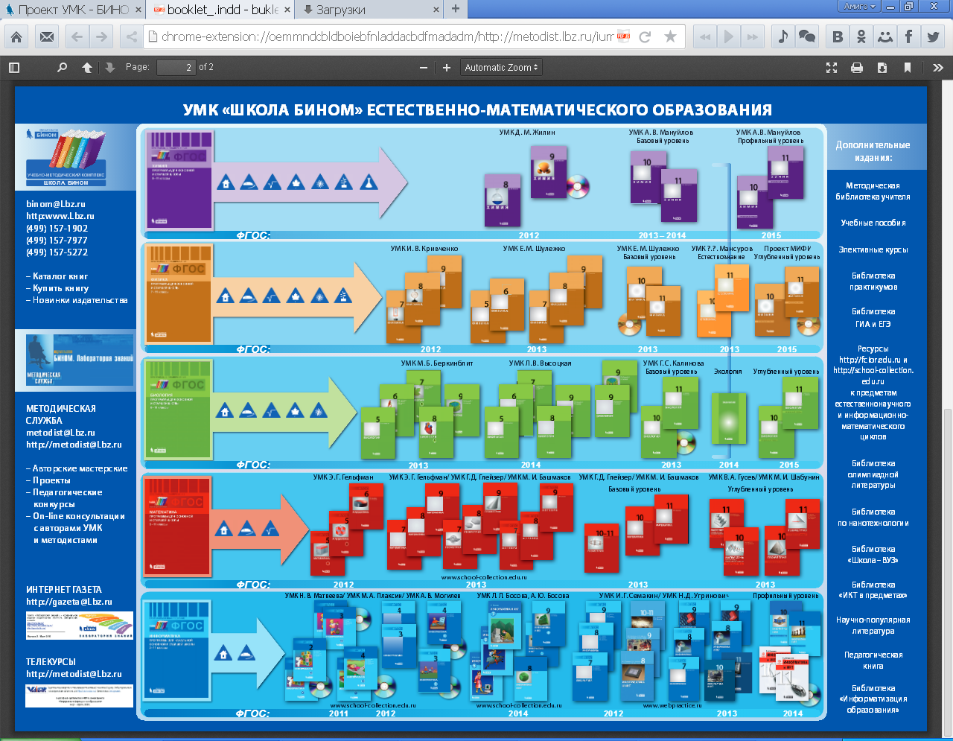

Slide 4
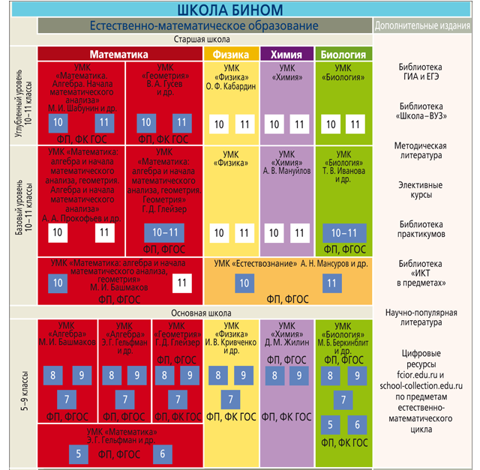

Slide 5
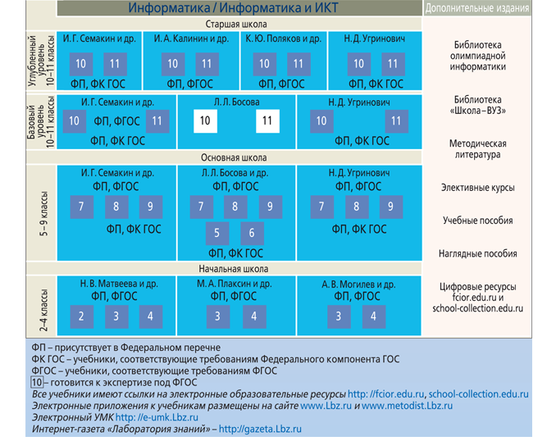

Slide 6
Важно отметить системные эффекты и для школы:
В школе формируется единая педагогическая бригада учителей естественно-математических предметов, позволяющая достичь синергетического результата обучения
Обеспечено межпредметное проникновение на регулярной основе на всех ступенях обучения
Эффективно используются комплексы ресурсов информационной среды школы и сетевые образовательные ресурсы страны.

Slide 7
Система критериев, применяемых при формировании УМК-БИНОМ
Издательство рассматривает Учебно-методический комплекс как реализацию нового подхода к формированию учебных ресурсов и материалов для школы. Рассматриваются аспекты формирования школьных учебных материалов естественно-математического цикла нового поколения, основанных на базисной роли таких предметов, как информатика и математика. УМК-БИНОМ представлена как методическая технология для учителя, позволяющая гарантированно реализовать государственный образовательный стандарт и достичь требований к выпускнику школы. Учебник, практикум и учебные материалы различных форм реализации (полиграфические, цифровые, сетевые) в составе УМК, предназначенные для ученика, поддержаны методикой их встраивания в учебный процесс для разных образовательных траекторий в школе (профилей обучения, форм обучения, оснащения образовательного процесса). Таким образом, акцент с учебника перемещается на УМК как взаимодополняющую систему учебных материалов, целостно реализующих знаниевую и деятельностную составляющие образования, включающего методическую технологию для школы.

Slide 8
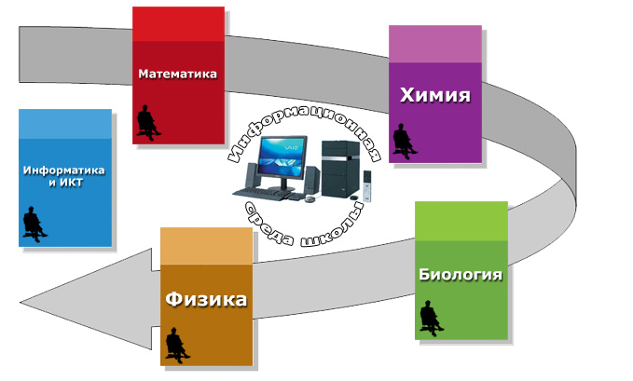

Slide 9
Современный учебно-методический комплекс как система УМК по связному циклу предметов должен быть гибким к условию реализации в конкретной школе, то есть иметь «параметры» настройки на различный уровень ресурсного обеспечения школы и индивидуальный выбор ученика, а также быть партнером в решении социокультурных и воспитательных задач образовательного процесса. Его основные качества на сегодня таковы:

Slide 10
1. Система УМК по предметам как единый комплекс учебных материалов. должен отражать принцип комплексарности учебно-методических материалов, направленных на реализацию ступени образовательного стандарта по предметной области: каждый элемент комплекса дополняет содержание и функциональные возможности другого. Все виды учебных и методических материалов должны иметь отражение в комплексе: бумажные издания, электронные приложения мультимедиа объектов на CD, цифровое приложение видео объектов на DVD, сайт-представительство УМК авторским коллективом с возможностью сетевой методической поддержки и обратной связи с учителем (авторские сайты как творческие мастерские УМК). Комплекс этих материалов должен отражать все потребности учащегося и учителя в предмете.

Slide 11
2. Гарантированность ГОС и ЕГЭ. Полнота охвата этими материалами ступени образовательного стандарта по предмету и целостность их представления. Все дидактические единицы предмета, заявленные в ГОС для данной ступени образования, обязательно отражаются в материалах УМК с различными уровнями глубины их освоения с учетом подготовки к ЕГЭ. УМК БИНОМ учитывает подготовку к интеллектуальным конкурсам и олимпиадам для школьников.

Slide 12
3. Техническая адаптируемость УМК по предмету. Доступность УМК в работе учителя для любого технического оснащения по предмету. Поддержка УМК цифрового лабораторного оборудования для школ.

Slide 13
4. Общая навигационная среда УМК. Унифицированный интерфейс УМК для ученика по всем предметам, формирование умений самостоятельной работы с учебными материалами различных форм представления на основе единых навигационных признаков (психологические опоры) и общего терминологического ряда для всех предметов (научные опоры).

Slide 14
5. Открытая информационная среда УМК. Новое качество УМК – обратная связь с потребителем: сайт-представительство УМК – авторская мастерская на сайте издательства – как обязательная горячая линия (почтовый ящик, форум) с авторским коллективом, непрерывная работа по развитию и обновлению электронных составляющих УМК, обязательное использование государственной коллекции ЦОР в Интернете и интерактивных учебных материалов для поддержки урока.

Slide 15
6. Деятельностный аспект и межпредметные свойства УМК. Включение в предметные задания на основе исследовательской работы школьников математического и информационного моделирования явлений и процессов в физике, химии и биологии, а также реализация этих моделей средствами информатики и ИКТ – компьютерного моделирования – несет новое качество содержания естественно-математического обучения, позволяет системно объединить все предметные знания в единую картину мира для учащихся, подготовить их к исследовательской деятельности.

Slide 16
7. Методическое окружение УМК. Включение в состав комплекса серий книг «Методика обучения предмету», «ИКТ в работе учителя», «Информатизация образования», «Развитие интеллекта школьников», «Библиотека по нанотехнологии», направлено на методическое наполнение практики учителя математики, физики, химии, биологии и информатики в системе технологического обновления условий обучения в современной школе. Постоянно действующие методические консультации на сайте www.metodist.LBZ.ru и регулярные еженедельные телекурсы по УМК БИНОМ средствами Интернет-телестудии www.binom.vidicor.ru, ежемесячные репортажи с уроков в Интернет-газете www.gazeta.LBZ.ru и конкурсы методических разработок учителей школ открыты для любого учителя на основе Интернет как открытая Интернет-среда педагогического опыта по УМК БИНОМ.

Slide 17
Межпредметные аспекты использования УМК естественно-математического образования в информационной среде школы
Развитие процессов модернизации структуры и содержания российского образования за 2001-2008 годы потребовало новых механизмов интегрированного обучения детей по всем предметам с использованием ИКТ.
Основанием этому служат такие результаты в области информатизации школ, как:
создание к 2008 году в каждой школе России полноценной информационной среды включающей Интернет, технические, технологические, а с 2008 года – и софтверные решения – единые для всех школ
обучение основного контингента педагогов страны базовым ИКТ-компетентностям
создание на основе нового стандарта по информатике системного УМК по информатике, охватывающего все ступени обучения и являющегося на сегодня гарантом формирования ИКТ-компетентности выпускника школы уже на основной ступени школьного образования. Появилась необходимость рассмотрения курса информатики не только как гаранта формирования ИКТ-компетентностей учащихся, но и как средства развития информационной активности школьников – их готовности включаться в информационную деятельность, обучаясь в любом предмете.

Slide 18
Все эти составляющие потенциала информатизации школы могут рассматриваться как механизм реализации важнейшей задачи школьного образования – интеграции предметного обучения школьников и лежат в основе методик обучения в комплексе предметов естественно-математического образования.
В настоящее время школьное информационное образование рассматривается обществом как часть информационной культуры. Оно служит основой для формирования готовности молодежи к использованию цифровых услуг общества, предоставляемых страной. В этом просматривается еще одна значимая роль школьного предмета Информатика и ИКТ - социальная.
Такой взгляд на предмет предусматривает его влияние на комплексное развитие трех направлений информационной деятельности в школе:
1) эффективное использование и развитие информационной среды как каждой школы, так и информационного пространства региона в целом;
2) системное наращивание кадрового потенциала педагогов всех школ в сфере ИКТ по профилям конкретной школы;
3) как результат - формирование и встраивание в работу школы новых методических технологий, позволяющих каждой школе гарантировать семье и обществу адекватную времени социальную и информационную активность выпускников, их конкурентную способность в новом информационном мире.

Slide 19
Таким образом, задачи курса информатики расширилась – они направлены на формирование не только чисто предметных компетенций, но и на развитие новой для детей информационной деятельности в партнерстве с педагогами и родителями и ее включение на регулярной основе в общеучебную, познавательную, досуговую деятельность детей в школе на всех ступенях школьного образования.
Тесная связь информатики и математики обеспечили синергизм математического образования, поддержанного на регулярной основе непрерывным курсом информатики.

Slide 20
УМК – БИНОМ опирается на информационно-математические инвариантные опоры – инструменты мыслительной и инструментальной деятельности школьников в системе обучения по физике, химии, биологии, естествознанию, которые наращиваются по ступеням образования:
схемы и таблицы (информационные структуры);
множества и отношения (видовое разнообразие);
логические и алгоритмические инструменты исследования (индукция и дедукция, формализация, корреляции, связи, закономерности);
понятие системы (система счисления, информационная система, система единиц измерения, система координат, периодическая система, систематика растений и животных);
изучение моделей на основе синтеза и анализа (модель строения атома, модель фотосинтеза и биосинтеза белка, материальная точка, математический маятник, модели молекул химических соединений, модель идеального газа и др.).

Slide 21
На каждой ступени образования у учащихся формируется гарантированный результат, формирующий инструменты мыслительной и практической деятельности школьников с опережением, то есть стоящих на пороге развития, но на основе этих инструментальных качеств учащиеся могут более эффективно получать знания по предметам ЕН на следующей ступени образования. Это инструментальные качества, определяющие деятельностный подход в естественнонаучном обучении детей:
начальная ступень: сформированы элементы логического мышления, понятия система и модель;
основная ступень: усвоены основы алгоритмического мышления, категории систематизации имоделирования в формировании опыта исследовательской деятельности введены в общеучебную практику;
старшая ступень: сформирована культура ЕН исследования как ключевого инструмента перехода к профессиональному образованию выпускника школы.
Этот набор компетенций учащихся можно назвать системным эффектом реализации УМК естественнонаучного цикла.

Slide 22
Итогом формирования опережающих инструментальных качеств на основе математики и информатики в естественнонаучном обучении становится формирование опыта исследовательской деятельности детей, являющегося основой для вхождения выпускника школы в профессиональное образование.

Slide 23
Траектории обучения по
УМК-БИНОМ
Если рассмотреть системно естественно-математическое образование в условиях развития информационной среды школы, то в рамках стандарта второго поколения можно отметить перспективы формирования комплексного охвата цикла связных предметов средствами УМК.
Такой УМК предусматривает целостное развитие и наполнение учебно-методическими материалами и ЦОР и включает в себя систему УМК по «Естественным наукам» (физика, химия, биология, естествознание) и «Математическим наукам» (математика, алгебра и геометрия, информатика) с межпредметными практикумами и элективными курсами, в том числе на основе ИКТ, в информационной среде школы с использованием на регулярной основе цифровых лабораторий и цифровых образовательных ресурсов.

Slide 24
Задачи предметных УМК в комплексе БИНОМ лежат в русле образовательных стандартов второго поколения.
Математика выступает как системообразующий предмет для формирования общеучебных умений по трансформации реальных наблюдаемых или исследуемых химических, физических, биологических процессов в формальное их представление.
Информатика выступает как системообразующий предмет для формирования общеучебных умений моделирования для формального представления и преобразования различных природных процессов в разнообразные компьютерные модели инструментально-практическими средствами с помощью математики, информатики и ИКТ.
Физика, используя методы научного познания и математический аппарат, моделирования, в том числе средствами информатики и ИКТ, изучает физические явления, двигаясь от эмпирических фактов через гипотезу и модель к научной теории и методам исследования.
«…химические знания, наряду с физическими, находятся в центре естествознания и наполняют конкретным содержанием многие фундаментальные представления о мире. Кроме того, определенный объем химических знаний, необходим как для повседневной жизни, так и для деятельности во всех областях науки, народного хозяйства, в том числе не связанных с химией непосредственно».
Биология дает возможность полнее всего применять для решения реальных проблем физические и химические знания на основе анализа и синтеза материалов наблюдений и исследований, их систематизации. Изучение биологических объектов позволяет проанализировать процессы взаимодействия в сложных многоуровневых системах – организмах растений и животных, экосистемах и др., понять механизмы регуляции, устойчивости систем к внешним воздействиям.

Slide 25
Именно поэтому издательство точкой входа в естественно-математическое образование школьников определило школьный курс информатики на основе традиционного курса математики на начальной ступени образования.
Далее в это дерево траекторий в 5 классе включается ветвь математики, затем в 6 классе – биологии, в 7 классе – физики и в 8 классе – химии. Таким образом, в 9 классе издательство акцентирует внимание школьников на межпредметных учебных практикумах и проектах, в том числе на основе цифрового оборудования школьных лабораторий и компьютерных виртуальных лабораторий в предпрофильной подготовке.
На основе информационной активности детей в партнерстве с педагогической бригадой естественно-математического цикла формируется целостное естественнонаучное знание учащихся, познавательная активность в самообразовании на основе новых информационных ресурсов и средств обучения – цифровых и компьютерных лабораторий.
В старшей школе выбор учащимися профиля является осмысленным в рамках обучения на основной ступени, и далее развивается по различным профильным траекториям поддержанным УМК – БИНОМ с межпредметными практикумами, элективными курсами и системной подготовкой к ЕГЭ. В старшей школе УМК позволяет усилить познавательный интерес, развить творческие способности и сформировать потребности в дальнейшем профессиональном образовании выпускника школы.
УМК в старшей школе нацелен на усиление самообразовательной активности и системном формировании исследовательской культуры в среде естественно-математического образования.

Slide 26
Общие правила конструирования учебников в составе УМК - БИНОМ
Правило 1. Все дидактические единицы предмета, заявленные в ГОС для данной ступени образования, обязательно отражаются в материалах УМК с различными уровнями глубины их освоения.

Slide 27
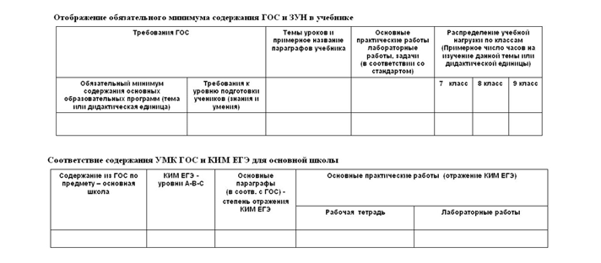

Slide 28
Правило 2. Доступность УМК в работе ученика и учителя с учётом неразрывной связи учебника и практикума по предмету (вариативность и навигационные возможности УМК).

Slide 29
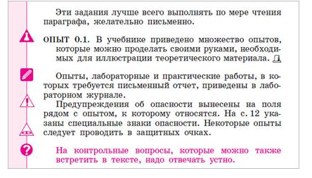
Реализация навигационных качеств в учебных полиграфических материала такова:

Slide 30
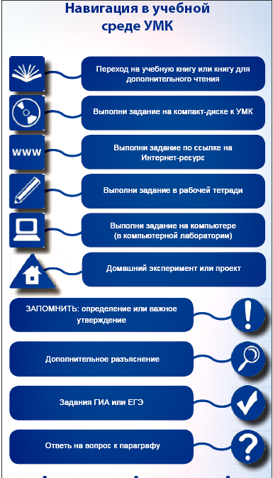
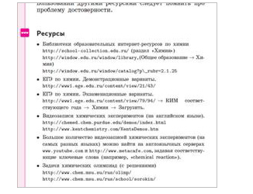
Единые подходы к организации учебного текста позволят учащемуся и учителю по всем предметам включиться в общую среду учебной деятельности, заданную навигационными представлениями в учебниках, а также объединить все составляющие УМК средствами перекрестных ссылок. Этими же инструментами ссылок снабжается Методическое пособие как навигатор по УМК для учителя.

Slide 31
Правило 3. Электронное приложение к учебнику предполагает интерактивное объединение гиперссылками основных текстовых фрагментов учебника, ключевых заданий практикума, связать их с дополнительной учебной литературой и ссылками на цифровые образовательные ресурсы.

Slide 32
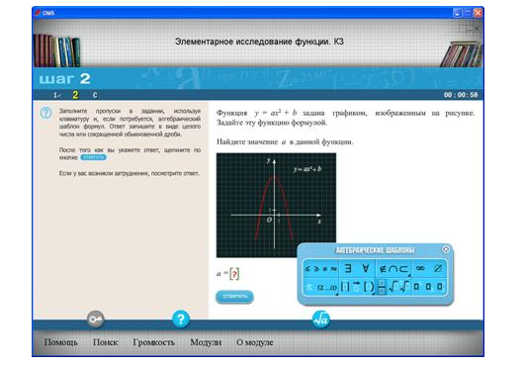
В ЦОР эта реализация представлена интерактивными инструментами компьютерных лабораторий и интерактивных плакатов.

Slide 33
Правило 4.
Наличие обратной связи с потребителем: представление УМК на сайте методической службы издательства в форме авторской мастерской и лектория. Обязательная горячая линия (почтовый ящик, форум) с авторским коллективом, непрерывная работа по развитию и обновлению электронных составляющих УМК

Slide 34
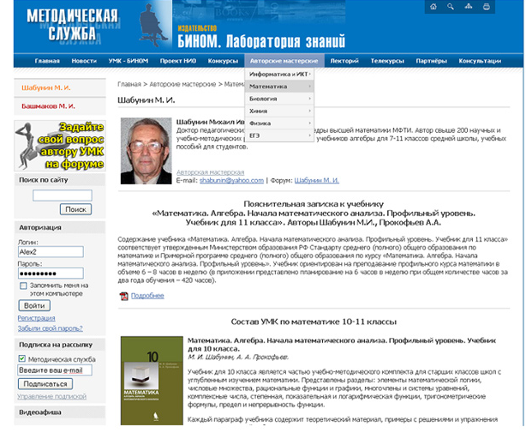

Slide 35
Правило 5.
Включение в предметные задания элементов математического и информационного моделирования явлений и процессов в физике, химии и биологии, реализация этих моделей средствами компьютерного моделирования.

Slide 36
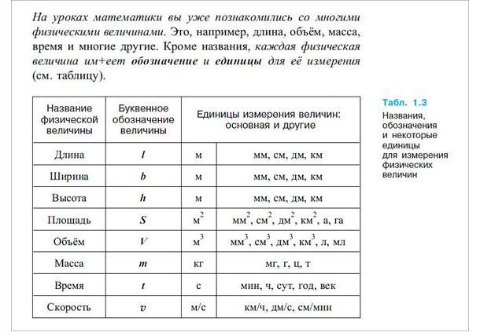
Табличное представление информации:

Slide 37
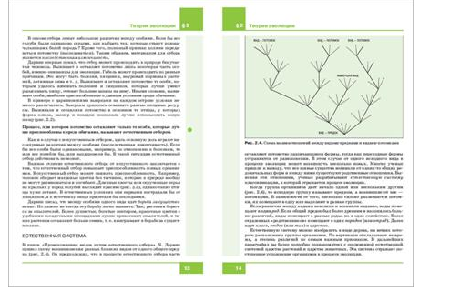
Графы и схемы в тексте учебников:

Slide 38
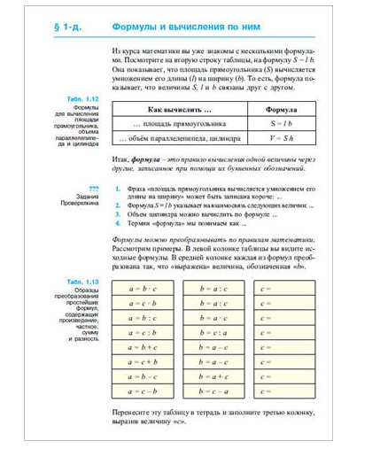
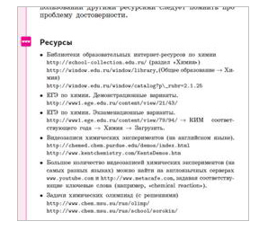
Формализация природных процессов:

Slide 39
Пронизывание учебных текстов математическими и информационными опорами является также частью методической технологии. Она позволяет формировать у школьников опережающий опыт исследовательской деятельности, инструментами которой являются математические и информационные опоры и биологические, физические и химические натурные инструментальные средства исследований, не только традиционные, но и нацеленное на развитие высокотехнологичное цифровое лабораторное оборудование.

Slide 40
Правило 6.
Федеральная система информационных образовательных ресурсов в УМК –БИНОМ представлены системно и пронизывают все содержание обучения.

Slide 41
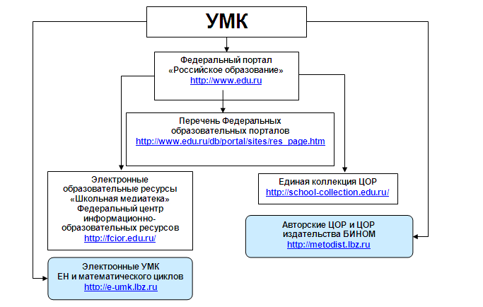

Slide 42
Правило 7.
Для массового учителя предусмотрена методическая поддержка учителей в сотрудничестве с регональными ИПКРО (http://metodist.lbz.ru)

Slide 43
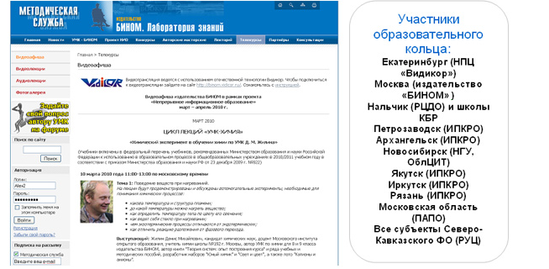

Slide 44
Авторы учебников и элементов УМК обеспечивают сетевые консультации, сетевое методическое сопровождение УМК по вопросам учителей, телелекции для педагогов, что является частью методической технологии по реализации УМК в школе как модели опережающего естественно-математического образования на основе подведения школьников к исследовательской деятельности.

